Slide 1

K-IFRS 제1115호
‘고객과의 계약에서 생기는 수익’
2014.11.19.
한국회계기준원
선임연구원 한 지 명
이 강의의 일부 내용은 교육 목적으로 강사가 재구성한 내용이므로 한국회계기준원의 공식 입장은 개별 실제 사안별로 공식 질의회신 절차 등에 의한 확인이 필요할 수 있음

Slide 2
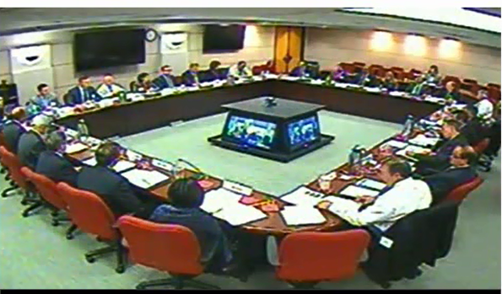
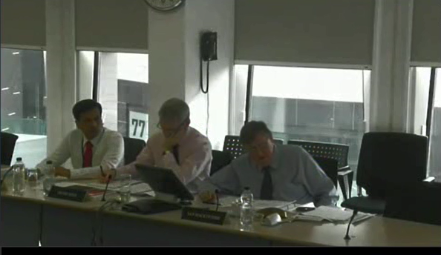
Intro

Slide 3
Intro
판단 !!
원칙을 실행하는 최소한의 지침
인식원칙
측정원칙
개념
(Concepts)
제거원칙
표시 및 공시원칙
http://www.ifrs.org/Meetings/Pages/Joint-TRG-for-Revenue-Recognition-October-2014.aspx

Slide 4
목차
1 부 새 수익 기준서의 체계
2 부 5단계법
3 부 그 밖의 고려사항

Slide 5
배경
US GAAP
너무 세부적
IFRS
너무 simple
단일의 모형
명확한
체계
공시
이해가능성
비교가능성
보강적 질적 특성!!

Slide 6
적용범위
리스
보험계약
금융상품
특정
비화폐성교환
제외!!
모든 고객과의 계약에 적용!!

Slide 7
기존 기준서 대체
기존 기준서
건설계약
수익
기존 해석서
고객충성제도
부동산 건설약정
고객으로부터의 자산이전
수익:
광고용역의 교환거래

Slide 8
핵심원칙(1)
핵심원칙
① 약속한 재화나 용역이
② 고객에게 이전되는 것이 나타나도록
③ 재화나 용역과 교환하여 권리가 있을 것으로 예상하는 대가를
수익으로 인식
대가
기업
고객
재화나 용역

Slide 9
핵심원칙(2)
① 약속한 재화나 용역이
주로 계약 단위
이행의무
② 고객에게 이전되는 것이 나타나도록
위험과 보상
통제지표
③ 재화나 용역과 교환하여 권리가 있을 예상 대가를
계약의 거래가격 기준
배분된 거래가격 기준

Slide 10






5단계법

Slide 11
5단계법
계약은 둘 이상의 당사자들 간에 강제할 수 있는 권리와 의무가 생기는 약정
서면 계약만이 아니라, 구두나 사업상 관행에 따른 내재된 약속도 포함
계약 개시 시점에 거래가격의 회수가능성을 평가

Slide 12

5단계법
계약은 고객에게 재화나 용역을 이전하는 약속
재화나 용역을 이전하는 약속이 구별되는 경우
➔ “이행의무”로 분리하여 회계처리
예: 휴대폰 단말기와 통신서비스를 제공하는 계약

Slide 13
5단계법
기업에게 권리가 있을 것으로 예상되는 계약상 대가
변동대가라면 거래가격을 추정
  기대가치
  가장 가능성이 높은 금액
변동대가 추정치의 한도:
유의적으로 수익이 환원되지 않을 금액을 한도
예: 반품권을 부여한 제품의 판매

Slide 14

5단계법
거래가격은 일반적으로 각 이행의무의 상대적 독립판매가격에 따라 배분
독립판매가격을 관측할 수 없는 경우 추정
  시장평가 조정 접근법
  예상원가 가산 이익 접근법
  잔여접근법

Slide 15
5단계법
기업이 이행의무를 다하면 수익 인식
위험과 보상 ➔ 통제이전의 지표
기간에 걸쳐 충족(진행률) VS 한 시점에 충족
(x)

Slide 16


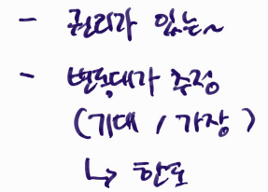
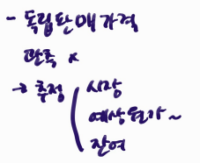
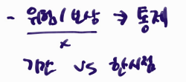
5단계법 메모

Slide 17
목차
1 부 새 수익 기준서의 체계
2 부 5단계법
3 부 그 밖의 고려사항

Slide 18
1. 계약을 식별함

Slide 19
1. 계약을 식별함
적용대상 고객과의 계약 조건(문단 9)
문단 9는 미충족, 대가를 받은 경우(문단 15)
회수가능성
계약의 결합
계약의 변경

Slide 20
1. 계약을 식별함
적용대상 고객과의 계약 조건(문단 9)
  계약 당사자들이 계약을 승인하고 각자의 의무를 이행하기로 확약한다.
  이전되는 재화나 용역과 관련된 각 당사자의 권리를 식별할 수 있다.
  이전되는 재화나 용역의 지급조건을 식별할 수 있다.
  계약에 상업적 실질이 있다.
  고객에게 이전할 재화나 용역과 교환하여 권리가 있을 대가의 회수가능성이 높다.

Slide 21
1. 계약을 식별함
문단 9는 미충족, 대가를 받은 경우(문단 15)
  고객에게 재화나 용역을 이전할 잔여 의무가 없고, 고객에게서 약속한 대가를 모두(또는 대부분) 받았으며 그 대가는 환불되지 않는다.
  계약이 종료되었고 고객에게서 받은 대가는 환불되지 않는다.
  ➔ 수익 인식

Slide 22
1. 계약을 식별함
회수가능성
높다
낮다
계약 개시시점
회수가능성이
수익 기준서 적용
받은 대가를 부채 인식
대가 지급 능력이 유의적으로 악화
문단 9 계속 검토
대가를 받은 경우 문단 15
높다
낮다
회수가능성이
수익 기준서 적용
수익인식 기준서 적용 중단
금융상품 기준서 손상검토
손상 인식X

Slide 23
1. 계약을 식별함
Example 3—Implicit price concession(IE10~IE13)(계속)
  기업(병원) 은 과거에는 보험을 들지 않은 환자에게 의료서비스를 제공하지 않았음
  그러나 법률에서 응급실 환자에게 의료서비스를 제공해야 하는 상황
  고객(환자)이 도착하면, 기업은 의료서비스를 제공
  그러나 고객과 계약을 못함 ➔ 문단 9 충족?
  의료서비스 제공후에는, 제공된 의료서비스의 표준가격(10만원), 고객의 능력과 의도(병원의 과거 자료로 고객층 분류)

Slide 24
1. 계약을 식별함
Example 3—Implicit price concession(IE10~13)
  표준가격은 고정가격일까?
  변동가격이어서, 유사 고객층의 정보로 변동대가를 추정(만원) ➔ 권리가 있는 대가
  다시 문단 9 검토: 고객의 지불할 능력과 의도를 환자 신용위험으로 평가
  ➔ (만원)은 회수가능성이 높고, 문단 9 충족
  ➔ 수익기준서 적용가능

Slide 25
1. 계약을 식별함
계약의 결합
동일한 고객(또는 그 고객의 특수관계자)과 동시에 또는 가까운 시기에 체결한 둘 이상의 계약을 결합
  단일의 상업적 목적, 묶음 협상
  지급되는 대가가 다른 계약에 달려있음
  단일 이행의무

Slide 26
1. 계약을 식별함
계약변경
계약의 범위 or 가격 변경
승인
기존계약(이미 이전)
기존계약(아직 미이전)
계약변경으로 추가
(1) 기존에 이미 이전된 계약과 구별
새로운 계약처럼 회계처리
(2) 기존에 이미 이전된 계약과 구별되지 않음
수익을 누적 효과 기준(cumulative catch-up basis)으로 조정
* (1) 과 (2) 의 결합시 목적에 부합되는 방법

Slide 27
2. 이행의무를 식별함

Slide 28
2. 이행의무를 식별함
이행의무는?
구별 가능성
‘별도로 식별’ 지표
보증

Slide 29
2. 이행의무를 식별함
이행의무는?
  구별되는 재화나 용역
  실질적으로 동일하고 고객에게 이전하는 양식도 동일한 '일련의 구별되는 재화나 용역‘
  기간에 걸쳐 충족되는 이행의무의 조건을 충족
  진행률 측정에 동일한 방법이 사용

Slide 30
2. 이행의무를 식별함
구별 가능성
  고객이 재화나 용역 그 자체로 효익을 얻거나 고객이 쉽게 이용할 수 있는 다른 자원과 함께 그 재화나 용역에서 효익을 얻을 수 있다
  고객에게 재화나 용역을 이전하기로 한 기업의 약속이 계약 내의 다른 약속과 별도로 식별될 수 있다
&

Slide 31
2. 이행의무를 식별함
‘별도로 식별’ 지표
  결합산출물의 투입물로 사용하지 않음
  다른 재화나 용역을 유의적으로 변형하거나 고객 맞춤화하지 않음
  다른 재화나 용역에의 의존도나 상호관련성이 높지 않음(예, 다른 상품에 영향 없이 구입 여부 결정 가능)

Slide 32
2. 이행의무를 식별함
보증
별도로 보증을 구입할 수 있는 옵션
있다
(용역 유형)
구별되는 이행의무
없다
초과함
일반적인 보증을 초과?
초과안함
(확신 유형)
이행의무로 구별안됨
* 일반적인 보증 검토
1) 법률에서 요구?
2) 보증기간의 길이
3) 약속한 업무의 성격

Slide 33
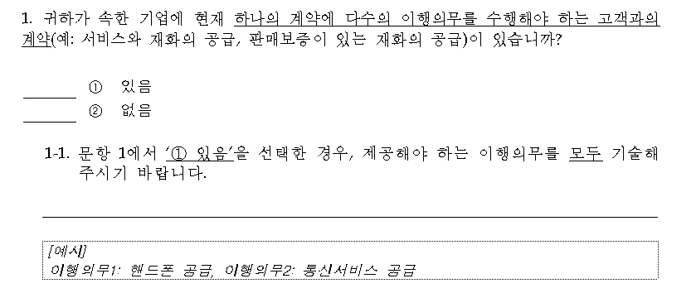
설문

Slide 34
3. 거래가격을 결정함

Slide 35
3. 거래가격을 결정함
변동대가
변동대가 추정치의 한도
계약에 유의적인 금융요소의 존재
비현금 대가
고객에게 지급하는 대가

Slide 36
3. 거래가격을 결정함
변동대가
반품권 부여 판매, 성과보너스, 리베이트 등으로 변동
  기대가치—확률가중 금액의 합
  가능성이 가장 높은 금액—계약에서 가능성이 가장 높은 단일의 결과치(예: 기업이 성과보너스를 획득하거나 획득하지 못하는 경우 적절한 추정치)

Slide 37
3. 거래가격을 결정함
변동대가 추정치의 한도
추후 유의적인 부분을 환원하지 않을 가능성이 매우 높은 범위까지만 추정 변동대가의 일부 또는 전부를 거래가격에 포함
환원 가능성 및 금액 증가 요인
  외부 요인의 영향에 매우 민감
  불확실성이 장기간 해소되지 않을 것으로 예상
  유사한 유형의 계약에 대한 기업의 경험 적음
  폭넓은 가격양보를 제공, 유사한 상황에서 지급조건 변경 관행
  발생할 수 있는 대가가 많으며, 범위도 넓음

Slide 38
3. 거래가격을 결정함
유의적인 금융요소
현금으로 결제했다면 지급하였을 가격을 반영하는 금액(즉, 현금판매가격)으로 수익을 인식하기 위해서
고려사항
  현금판매가격과의 차이
  시점차이, 일반적인 시장이자율

Slide 39
3. 거래가격을 결정함
유의적인 금융요소가 없는 경우
  대가를 선급했으나, 이전시점이 고객 재량
  대가의 금액과 시기가 미래 사건에 따라 변동
  (예, 판매기준 로열티)
  금융제공 외의 이유로 발생
실무적 간편법

Slide 40
3. 거래가격을 결정함
비현금 대가
  비현금 대가를 공정가치로
  기업의 계약 이행을 용이하게 하기 위해, 고객이 재화나 용역(예: 재료, 설비 또는 노동력)을 출연하는 경우, 기업은 그 출연 받은 재화나 용역을 통제하는지를 평가해야 함
  통제하면, 비현금 대가

Slide 41
3. 거래가격을 결정함
고객에게 지급하는 대가
대가
기업
고객
재화나 용역
재화나 용역(A)
대가

Slide 42
3. 거래가격을 결정함
고객에게 지급하는 대가
구별됨
구별되지 않음
A가 별도로 구별?
구매 회계처리
  A 대가가 공정가치 초과
  ➔ 거래가격 차감
  A 대가의 추정 불가
  ➔ 지급 대가 전액을 거래가격
  차감
수익 차감

Slide 43
4. 거래가격을 이행의무에 배분함

Slide 44
4. 거래가격을 이행의무에 배분함
독립판매가격에 기초한 배분
잔여접근법의 제한
할인액의 배분
변동대가의 배분

Slide 45
4. 거래가격을 이행의무에 배분함
독립판매가격에 기초한 배분
  독립판매가격은 기업이 고객에게 약속한 재화나 용역을 별도로 판매하는 가격
  직접 관측할 수 없다면, 독립판매가격을 추정
    시장평가 조정 접근법
    예상원가 가산 이익 접근법
    잔여접근법

Slide 46
4. 거래가격을 이행의무에 배분함
잔여접근법은 다음의 경우로 제한
  동일한 재화나 용역을 다른 고객들에게 폭넓은 범위의 금액으로 판매
  재화나 용역의 가격을 아직 정하지 않았고 그 재화나 용역을 과거에 독립적으로 판매한 적이 없음

Slide 47
4. 거래가격을 이행의무에 배분함
할인액의 배분
  계약상 모든 이행의무들에 비례하여 배분
  다음의 조건을 충족하면, 일부 이행의무에 배분
    구별되는 재화나 용역(또는 묶음)을 보통 독립적으로 판매
    각 묶음 내의 재화나 용역의 독립판매가격을 할인하여 묶음으로 판매
    각 묶음의 할인액이 계약의 할인액과 실질적으로 동일
    * 잔여접근법 전에 우선 배분!!

Slide 48
4. 거래가격을 이행의무에 배분함
변동대가의 배분
  계약상 모든 이행의무들에 비례하여 배분
  다음의 조건을 충족하면, 일부 이행의무에 배분
    변동 지급 조건이 이행의무를 충족시키거나 구별되는 재화나 용역을 이전하려는 기업의 노력(또는 특정 산출물)과 특히 관련
    모든 계약상 이행의무와 지급조건을 고려할 때, 변동대가 전체를 그 이행의무 또는 구별되는 그 재화나 용역에 배분하는 것이 배분목적에 부합됨

Slide 49
5. 이행의무의 충족/ 수익 인식

Slide 50
5. 이행의무의 충족/ 수익 인식
통제
기간에 걸쳐 충족되는 이행의무의 조건
대체적 용도 평가 지침
강제할 수 있는 지급청구권
통제이전의 지표
지적자산의 라이선스

Slide 51
5. 이행의무의 충족/ 수익 인식
통제
  재화나 용역의 통제 이전(이행의무의 충족) ➔ 수익 인식
  통제는, 자산을 사용하도록 지시하고, 자산의 잔여 효익 대부분을 획득할 수 있는 능력을 말한다.
  다른 기업이 자산의 사용을 지시하고 자산의 효익을 획득하지 못하도록 하는 기업의 능력을 포함한다.

Slide 52
5. 이행의무의 충족/ 수익 인식
기간에 걸쳐 충족되는 이행의무의 조건
  고객은 기업이 이행하는 대로 제공하는 효익을 받는 동시에 소비(예: 청소용역)
  기업이 만들거나 향상시키는 대로 고객이 통제
  기업 자신에게 대체적 용도가 없으며, 현재까지 완료된 이행분에 대해 강제할 수 있는 지급청구권이 기업에게 있음
진행률 측정
  산출법
  투입법

Slide 53
5. 이행의무의 충족/ 수익 인식
대체적 용도 평가 지침
  자산을 실질적으로 대체 사용할 수 없다는 것을 의미
  재작업하는 데에 유의적인 원가가 발생
  고객 특수성이 있거나 먼 지역에 위치하도록 세부조건이 설계된 자산

Slide 54
5. 이행의무의 충족/ 수익 인식
강제할 수 있는 지급청구권
  적어도 현재까지 완료된 이행분에 대한 보상 금액을 받을 권리가 있어야 한다.
  현재까지 이전된 재화나 용역의 판매가격에 근사하는 금액(합리적인 마진에 대한 보상)
  현재까지 완료된 이행에 대한 기업의 지급청구권은 현재의 무조건적인 지급청구권을 나타낼 필요는 없음
  법률, 계약, 관행 등 고려

Slide 55
5. 이행의무의 충족/ 수익 인식
통제 이전의 지표
  기업의 현재 지급청구권
  고객의 법적 소유권
  물리적 점유
  위험과 보상
  고객의 수락

Slide 56
5. 이행의무의 충족/ 수익 인식
지적자산의 라이선스
  지적자산의 사용권 +
  지적자산의 접근권(진행률)
    지적자산에 유의적인 영향을 미치는 활동에 착수예상
    활동의 긍정적 또는 부정적 효과에 고객을 직접 노출
    활동은 재화나 용역을 고객에게 이전하게 하지 않음
  판단 시 다음은 고려하지 않음
    기간, 지역, 사용
    특허권 방어조항
사용 지시
잔여효익 획득

Slide 57
5. 이행의무의 충족/ 수익 인식
Example 57—Franchise rights(IE289~IE296) (일부 수정)
  기업은 고객에게 상호를 사용하고 제품을 10년동안 팔 권리를 제공
  기업의 사업상 관행에 따르면 기업은 고객선호조사, 제품 개발, 마케팅 등의 활동을 수행
  고객은 기업에게 월매출의 5%의 대가를 지급(판매기준 로열티)

Slide 58
5. 이행의무의 충족/ 수익 인식
Example 57—Franchise rights(IE289~IE296) (일부 수정)
  이 라이선스의 제공은 접근권인가?
    지적자산에 유의적인 영향을 미치는 활동에 착수예상
    활동의 긍정적 또는 부정적 효과에 고객을 직접 노출
    활동은 재화나 용역을 고객에게 이전하게 하지 않음
  판매기준로열티( ①과 ②중 나중에 수익 인식)
    후속 판매 발생
    배분된 이행의무가 충족

Slide 59
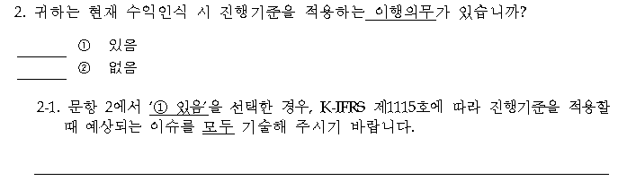
설문

Slide 60
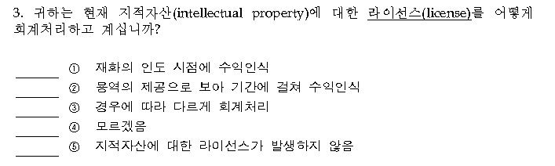
설문

Slide 61
5단계법 정리!!

Slide 62
1. 계약을 식별함
적용대상 고객과의 계약 조건(문단 9)
문단 9는 미충족, 대가를 받은 경우(문단 15)
회수가능성
계약의 결합
계약의 변경

Slide 63
2. 이행의무를 식별함
이행의무는?
구별 가능성
‘별도로 식별’ 지표

Slide 64
3. 거래가격을 결정함
변동대가
변동대가 추정치의 한도
계약에 유의적인 금융요소의 존재
비현금 대가
고객에게 지급하는 대가

Slide 65
4. 거래가격을 이행의무에 배분함
독립판매가격에 기초한 배분
잔여접근법의 제한
할인액의 배분
변동대가의 배분

Slide 66
5. 이행의무의 충족/ 수익 인식
통제
기간에 걸쳐 충족되는 이행의무의 조건
대체적 용도 평가 지침
강제할 수 있는 지급청구권
통제이전의 지표
지적자산의 라이선스

Slide 67
목차
1 부 새 수익 기준서의 체계
2 부 5단계법
3 부 그 밖의 고려사항

Slide 68
계약원가
계약체결 증분원가
  계약을 체결하기 위해 발생된 원가이며 계약을 체결하지 않았다면 발생하지 않았을 원가(예: 판매수수료)
  상각기간이 1년 이하라면, 실무적 간편법으로 비용으로 인식
  체계적인 기준으로 상각
  손상차손을 당기손익으로 인식
  손상 원인이 더 이상 존재하지 않거나 개선된 경우 환입

Slide 69
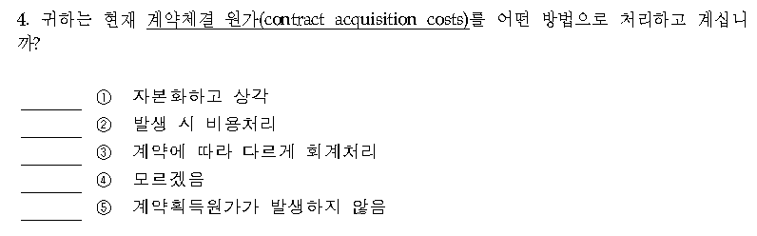
설문

Slide 70
계약자산, 계약부채의 표시
계약부채
  고객이 대가를 먼저 지급 or 무조건적인 권리
  재화나 용역을 이전하여야 하는 기업의 의무 ➔ 계약부채
계약자산
  먼저 재화나 용역을 이전
  수취채권 금액 제외하고 계약자산
  계약자산의 손상은 기업회계기준서 제1109호의 적용범위에 해당하는 금융자산과 동일한 기준으로 측정, 표시 및 공시

Slide 71
계약자산, 계약부채의 표시
Example 38—계약부채와 수취채권 (IE198~ IE200)
  20X9년 1월 1일: 계약일
  20X9년 3월 31일: 제품의 이전을 약속
  20X9년 1월 31일: 계약서상 지급일 (대가 1,000만원)
  20X9년 3월 1일: 실제 대가 수령일
  20X9년 3월 31일: 실제 제품 인도일

Slide 72
계약자산, 계약부채의 표시
Example 38—계약부채와 수취채권 (IE198~ IE200)
일자 | 취소 가능 계약 | 취소 불능 계약
1월 31일 | 없음 | 차) 수취채권 1,000 대) 계약 부채 1,000 * 대가에 대한 받을 권리 발생
3월 1일 (대가 선수) | 차) 현금 1,000 대)계약부채 1,000 | 차) 현금 1,000 대) 수취채권 1,000
3월 31일 (의무 이행) | 차) 계약부채 1,000 대) 수익 1,000 | 차) 계약부채 1,000 대) 수익 1,000

Slide 73
계약자산, 계약부채의 표시
Example 38—계약부채와 수취채권 (IE198~ IE200)
  기업이 1월 31일(대가의 받을 권리가 있는 날) 이전에 청구를 한다면, 수취채권과 계약부채를 모두 재무상태표에 총액으로 표시하지 않는다. 왜냐하면, 기업은 아직 무조건적인 권리가 없기 때문이다.

Slide 74
계약자산, 계약부채의 표시
Example 39—기업의 이행으로 인식된 계약자산(IE201~ IE204)
  20X8년 1월 1일에 1,000만원을 대가로 제품 A와 B를 고객에게 이전하기로 계약하였다. 제품 A를 먼저 인도(20X8년 3월 1일)하고 제품 B를 인도(20X8년 5월 1일)하며, 제품 A와 B를 모두 인도한 후에 고객에게 대가 1,000만원을 받을 권리가 있다. 제품 A와 B는 각 각 구별되는 이행의무로 거래대가는 상대적 독립판매가격에 따라 제품 A에 400만원, 제품 B에 600만원이 배분된다.
  제품이 고객에게 이전될 때 수익을 인식한다.

Slide 75
계약자산, 계약부채의 표시
Example 39—기업의 이행으로 인식된 계약자산(IE201~ IE204)
  20X8년 3월 1일: 제품 A의 이행의무 충족
  차) 계약자산 400 대) 수익 400
  20X8년 5월 1일: 제품 B를 이전하여 이행의무를 충족하고 대가의 무조건적인 권리 발생
  차) 수취채권 1,000 대) 계약자산 400
  수익 600

Slide 76
계약자산, 계약부채의 표시
Example 40—기업의 이행으로 인식된 수취채권(IE205~ IE208)
  고객에게 제품당 150원에 제품을 이전하기로 계약을 체결하였으며, 달력상의 년도를 기준으로 고객이 1만개를 초과하는 제품을 구입하면, 단위당 단가를 125원으로 소급하여 낮추기로 하였다.
  제품의 통제가 고객에게 이전되었을 때, 1만개가 선적되어 소급하여 할인이 적용되기 전까지 단위당 150원에 대한 받을 권리가 있다.

Slide 77
계약자산, 계약부채의 표시
Example 40—기업의 이행으로 인식된 수취채권(IE205~ IE208)
  계약 개시 시점에 기업이 거래가격을 결정할 때, 고객이 1만개를 초과하여 구입할 것으로 예상하여 거래가격이 단위당 125원이 될 것으로 추정하였다.
  제품 100개의 선적 시점
차) 수취채권 15,000 대) 수익 12,500
계약부채 2,500
  환불부채(계약부채)는 수량기준 리베이트로 고객에게 제공될 것으로 예상되는 할인을 나타낸다. 즉, 추정거래가격과 수취채권(무조건적 받을 권리)의 차이로 나타난다.

Slide 78
공시
고객과의 계약으로 인식된 수익(적절한 범주로 수익을 구분)
계약 잔액(수취채권, 계약자산 및 계약부채의 기초와 기말 잔액 포함)
이행의무 (통상적인 이행의무의 충족 시기와 계약상 잔여 이행의무에 배분되는 거래가격을 포함)
이러한 계약에 규정을 적용할 때 생기는 유의적인 판단과 판단의 변경
계약원가(고객과의 계약을 체결하거나 충족시키는 원가에서 인식된 자산)

Slide 79
시행일
2017년 1월 1일 이후 최초로 시작되는 회계연도부터 적용
조기적용 허용

Slide 80
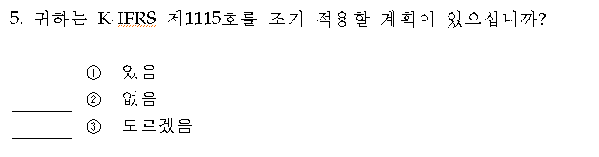
설문

Slide 81
경과규정
각 과거 보고기간에 소급하여 적용
  K-IFRS 제1008호 문단 28⑹의 요구사항을 최초 연차 기간과 직전 기간에 양적 정보만을 표시
  소급적용 시 가능한 실무적 간편법
    동일한 회계연도에 개시되고 완료된 계약을 재작성할 필요가 없다.
    변동대가가 있는 완료된 계약의 경우, 기업은 비교 보고기간의 추정 변동대가를 사용하기보다는 계약 완료일의 거래가격을 사용할 수도 있다.
    최초 적용일 전에 표시된 모든 보고기간의 경우, 기업은 잔여 이행의무에 배분된 거래가격과 기업이 그 금액이 수익으로 인식될 것으로 예상되는 시점에 대한 설명을 공시할 필요는 없다.

Slide 82
경과규정
최초 적용 누적효과를 최초 적용일에 인식
다음 모두를 추가 공시한다.
  변경 전에 유효했던 기업회계기준서 제1011호, 기업회계기준서 제1018호 및 관련 해석서와 비교하여, 이 기준서의 적용으로 당기 보고 기간에 영향을 받는 각 재무제표의 항목(line item) 금액
  ① 에서 식별된 유의적인 변동 이유를 설명

Slide 83
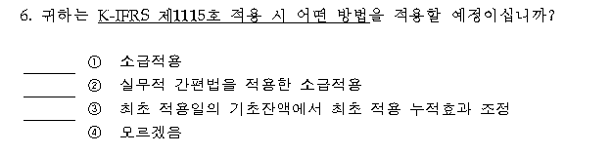
설문
경과규정
5단계법 정리!!

Slide 84

감사합니다

